Slide 1

Поиск по сайту – Конверсия 30%!
www.impools.pro

Slide 2

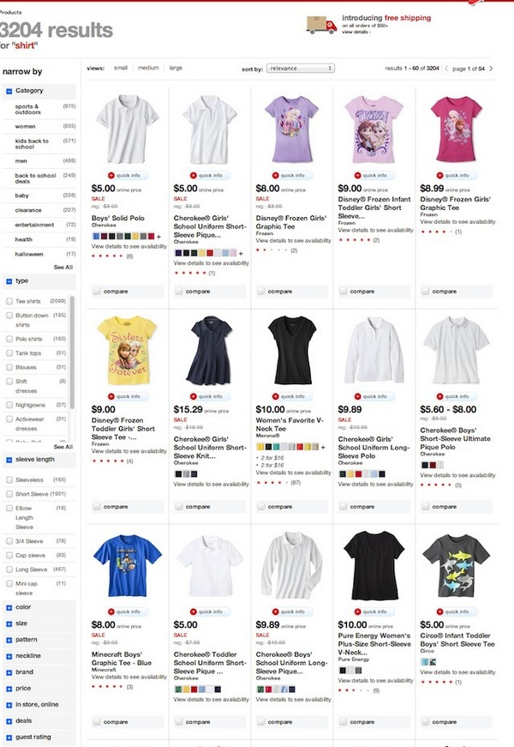

Поиск по сайту
Конверсия до 30%
Даёт подсказку какого контента не хватает
Что стоит учитывать:
Релевантность
Подсказки
Картинки

Slide 3
Спасибо за внимание!
Ткачев Владислав Владимирович
www.impools.pro
https://vk.com/im_station
+7 (499) 390-99-29
info@impools.pro

